Slide 1
面向 Serverless 工作流 的投机执行优化研究
答辩人：吴晟昊
指导教师：马骏 副教授
Notes:
各位老师好，我是吴晟昊，今天要给大家带来我的毕业论文答辩。我的题目是《面向 Serverless 工作流的投机执行优化研究》。

Slide 2
提纲
研究背景和研究目标
方法设计
系统实现与实验验证
结论与展望
Notes:
本次汇报主要包括四部分。首先说明为什么要研究 Serverless 工作流的端到端优化；其次介绍本文提出的方法与关键机制；然后展示系统实现和实验结果；最后给出结论与后续工作。

Slide 3
Introduction
第一部分
研究背景和研究目标
Notes:
下面首先进入第一部分，研究背景和研究目标。

Slide 4
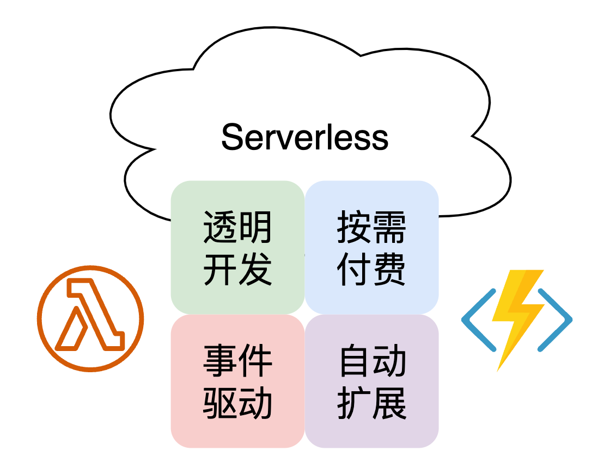
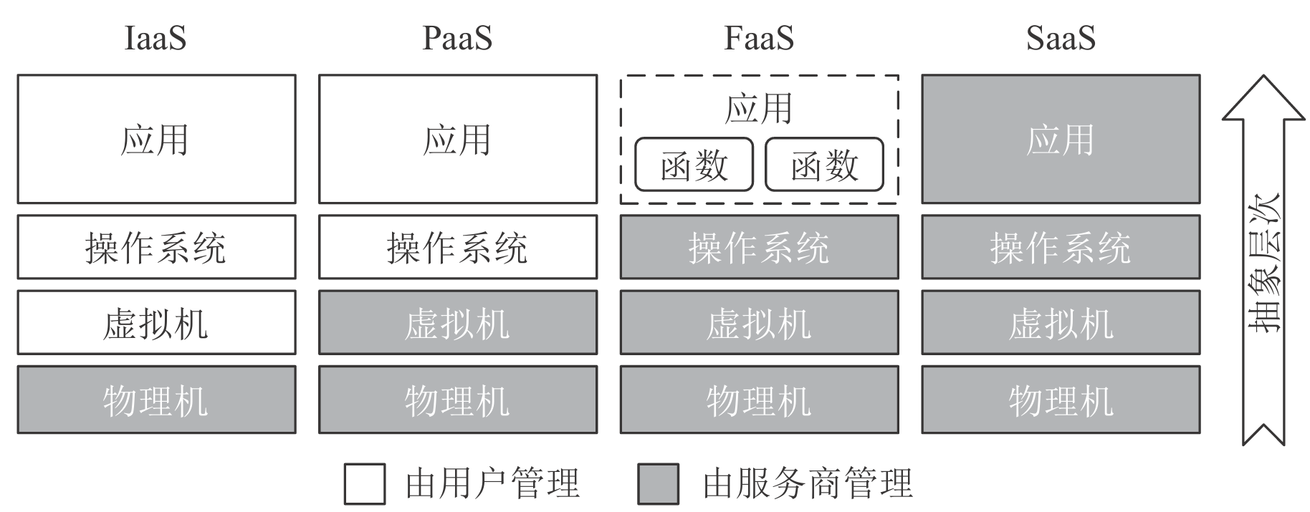
研究背景
新兴云计算开发范式 Serverless 计算快速发展
降低基础设施管理负担
按需计费，具备弹性扩缩能力
已广泛用于事件驱动应用开发
Serverless 四大特性
几种云服务模式的区别比较
Notes:
近年来，Serverless 作为一种新兴的云计算开发范式发展非常快。它的核心优势在于，开发者不用管理底层基础设施，平台能够自动扩缩容，并且按需计费，因此非常适合事件驱动型应用。 同时，越来越多的应用将采用Serverless架构，Serverless 已经不再只是简单的单个函数调用，而是越来越多地承载在线服务和数据处理任务。

Slide 5
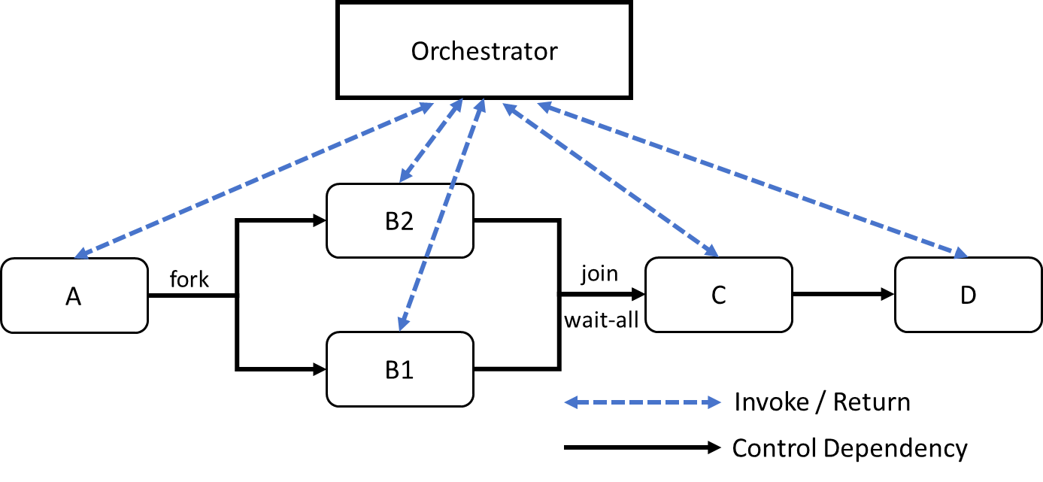
研究背景
单函数应用向多函数工作流演进
复杂业务难以由单函数独立完成
多个函数需通过控制流与数据流组成工作流
因此，优化目标也从单函数性能转向工作流端到端性能
如何降低工作流端到端延迟，成为核心问题
编排式 Serverless 工作流
Notes:
随着业务复杂度提升，很多任务已经无法由单个函数独立完成，而是需要多个函数通过控制流和数据流组织成工作流。例如前一个节点做路由判断，后一个节点做风控、日志分析或者内容处理。 在这种情况下，系统性能不再只取决于某一个函数运行得快不快，而更多取决于跨函数依赖、分支判定以及关键路径上的等待时间。因此，优化目标就从单函数性能，转向了工作流的端到端性能。如何降低这类工作流的整体时延，就是本文关注的核心问题。

Slide 6
研究现状与不足
现有研究
工作流编排：流程描述、状态维护与编排运行
一般性能优化：冷启动、资源供给、通信与 I/O 开销
投机执行研究：预测路径并提前触发后继函数
存在不足
保守触发语义为主，难以突破控制不确定性带来的等待瓶颈
投机执行提供了新的优化思路，但研究较少
现有方法在面对 输入相关分支 和 动态负载 时，稳定性不足
Notes:
针对这一问题，现有研究主要集中在三个方向。第一类是工作流编排本身，比如流程描述、状态维护和运行时调度；第二类是通用性能优化，比如冷启动优化、资源供给和通信与 I/O 开销控制；第三类开始关注投机执行，也就是在分支结果尚未完全确定前，提前触发可能的后继函数。 但是总体来看，现有方法仍然以保守触发语义为主，很难真正突破控制不确定性带来的等待瓶颈。另一方面，投机执行虽然提供了一个很有潜力的思路，但相关研究还比较少，特别是在输入相关分支和动态负载场景下，现有方法稳定性不足。

Slide 7
问题定位与研究目标
问题定位
面向输入相关与动态变化场景的 Serverless 工作流投机执行优化
研究目标
统一描述：构建投机执行模型与支撑框架
预测优化：提升分支预测准确性与适应性
性能收益：在不改变语义的前提下获得稳定的端到端收益
Notes:
基于前面的分析，本文将问题定位为：面向输入相关与动态变化场景的 Serverless 工作流投机执行优化。 围绕这个问题，我的研究目标有三个。第一，是给出统一描述，构建一个可工程实现的投机执行模型和支撑框架；第二，是在预测层面提升分支判断的准确性和适应性；第三，是在不改变原有语义的前提下，尽可能获得稳定的端到端收益。也就是说，既要快，也要保证正确。

Slide 8
Method
第二部分
方法设计
Notes:
接下来进入第二部分，方法设计。

Slide 9
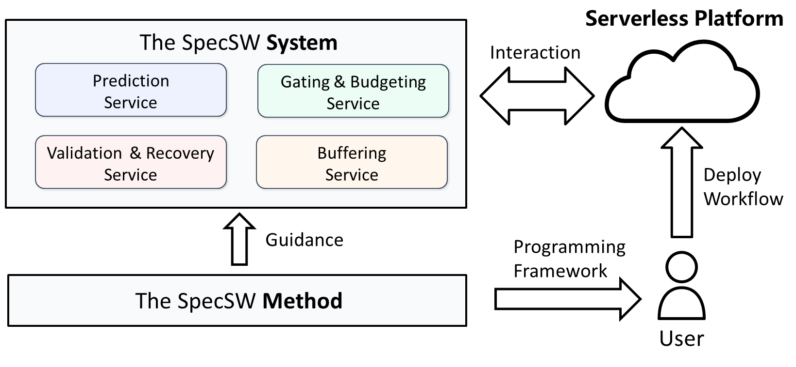
方法总体思路
设计并实现了 SpecSW 方案
三类角色：用户、Serverless 平台、SpecSW 系统
运行机制：预测、门控、缓冲、验证恢复
优化目标：在保持语义一致前提下减少关键路径等待
优化方案总示意图
Notes:
本文提出的整体方案叫做 SpecSW，用于优化 Serverless 工作流中的投机执行。这里可以看到整个方案包含三类角色：用户、Serverless 平台，以及位于中间的 SpecSW 系统。 它的基本运行机制可以概括为四步：先预测，再门控，然后对投机状态进行缓冲隔离，最后做验证与恢复。具体来说，就是在真实分支结果还没有揭示时，系统先预测最有可能的后继路径，并提前执行高概率候选；等真实结果出来后，如果预测正确就提交，如果预测错误就撤销。这样做的目标，是在保持语义一致的前提下，把原本必须串行等待的时间，转化为可并行推进的计算时间。

Slide 10
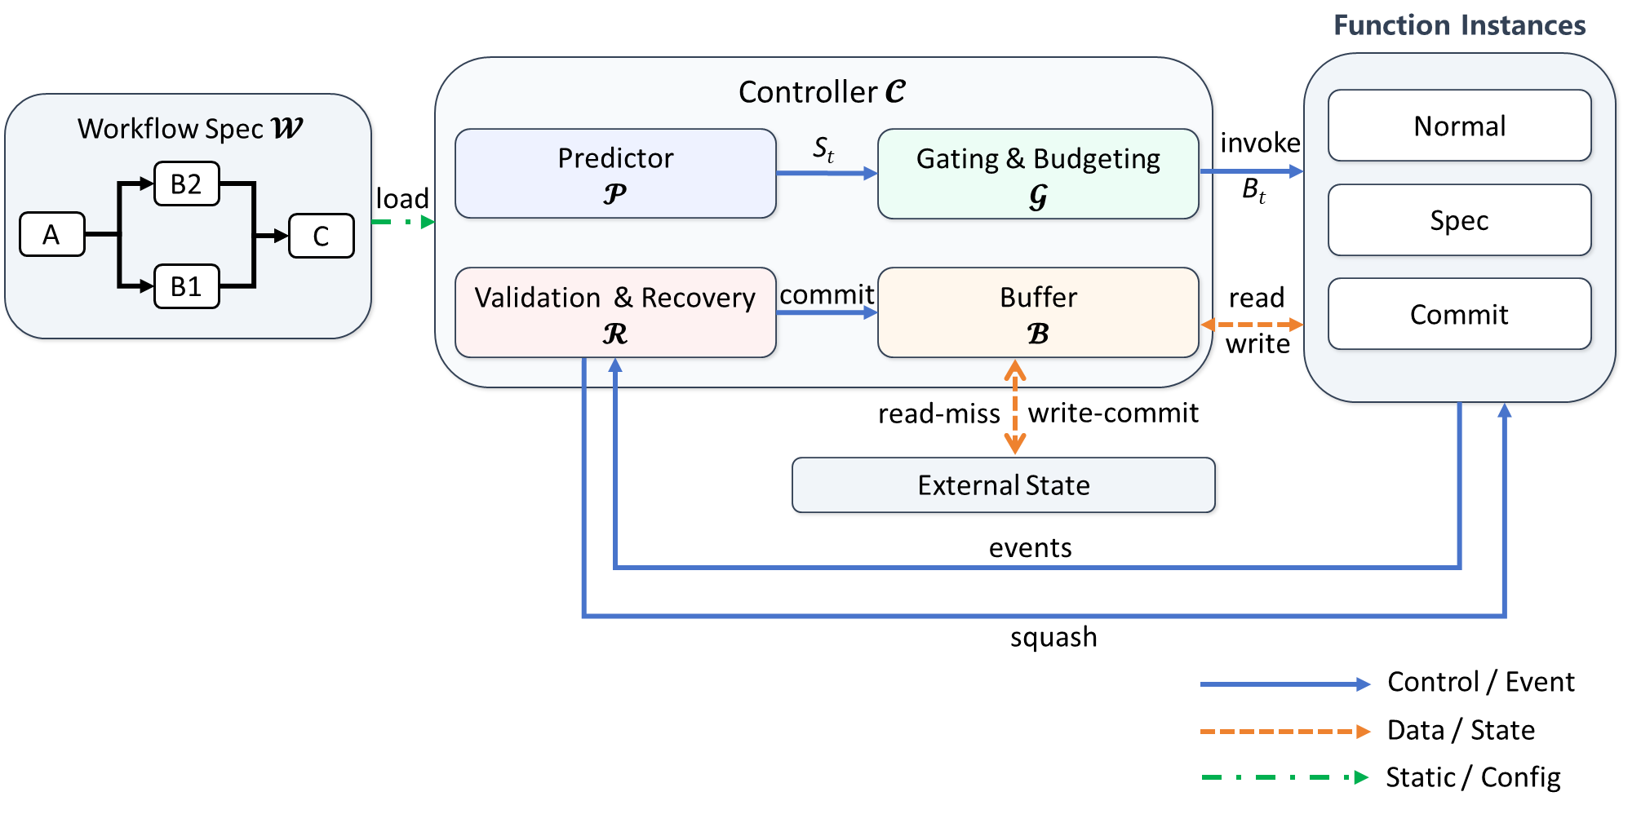
投机执行模型
工作流（Workflow）
控制器（Controller）
预测器（Predictor）
门控与预算（Gating & Budgeting）
状态缓冲（Buffer）
验证与恢复（Validation & Recovery）
作用：现有工作的面向特定系统的实现 -> 可统一描述、可工程实现的系统方法
在控制器的四个模块中，对于预测器（Predictor），现有工作的设计明显太过粗犷
Notes:
为了统一描述这个过程，本文进一步抽象出一个投机执行模型。模型包含六个核心组成部分：工作流本身、控制器、预测器、门控与预算、状态缓冲，以及验证与恢复。 其中，控制器负责运行时决策；预测器负责估计各个候选分支的概率；门控与预算决定是否值得投机以及投机到什么程度；状态缓冲用于隔离投机期间产生的中间状态和副作用；验证与恢复则在真实结果揭示后完成提交或回滚。 这个模型的重要意义在于，它把投机执行从某个具体系统中的零散技巧，上升为一个可以统一描述、可工程实现的方法框架，也为后续优化点的展开提供了清晰接口。

Slide 11

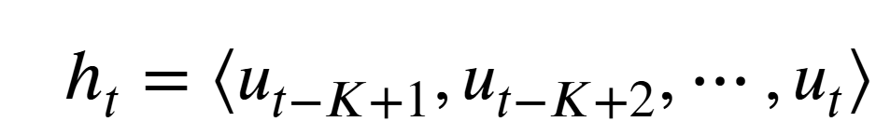
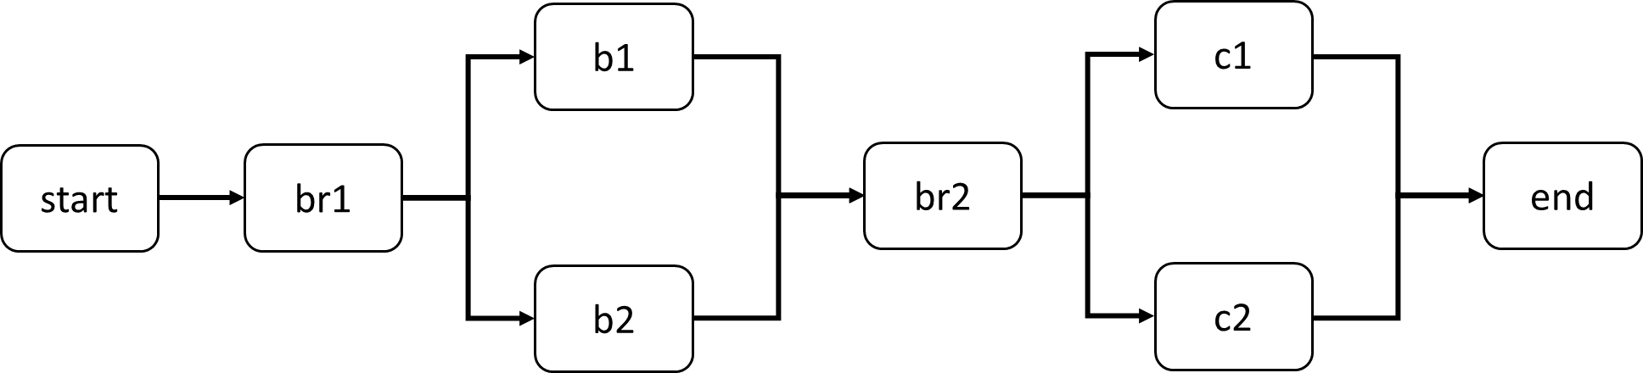
关键优化-现有工作不足
基于历史调用频率结果估计候选路径概率
以到达路径作为上下文增强预测精度
对大于阈值提前发起投机执行
预测器在面对 输入相关分支 和 动态负载 时，稳定性不足
Notes:
在这个模型里，最关键的模块之一就是预测器。现有工作通常比较粗略：它往往根据历史调用频率估计候选路径概率，再结合已经到达的路径作为上下文，最后对超过阈值的路径提前发起投机执行。 这类方法的问题在于，它默认历史统计足够稳定，但真实工作流并不总是这样。很多分支的走向其实与当前输入强相关；另外，线上环境的请求分布也会随时间变化。如果还是只看长时间的平均统计，就容易造成误预测，进而带来额外浪费。因此，本文的关键优化就是围绕这两个不足展开。

Slide 12
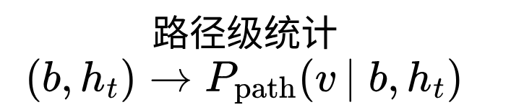
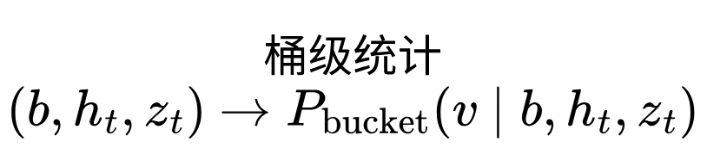
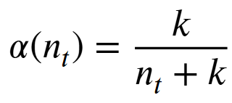

关键优化-输入感知
输入相关分支：分支走向与函数输入有关
优化核心思想：加入桶级统计作为参考（对输入进行分桶映射）
+
为避免桶级统计的冷启动和数据稀疏问题，采用回退混合与自适应启用策略：
回退混合：一开始只相信路径级，后面逐渐相信桶级
自适应启用：只有桶级比路径级更可靠一定程度时，才启用
Notes:
第一个优化点是输入感知。所谓输入相关分支，就是分支走向会明显受到当前函数输入影响。针对这种情况，本文的核心思路是：除了路径级的整体统计之外，再引入桶级统计，也就是先把输入映射到不同桶，再分别统计各个桶内的分支概率。 这样做的好处是，预测不再只依赖全局平均，而是能够更细粒度地利用输入特征。当然，桶级统计会面临冷启动和数据稀疏问题，所以本文又设计了两个配套机制。第一是回退混合：在初期样本不足时更多相信路径级统计，随着数据增多再逐步提升桶级统计的权重。第二是自适应启用：只有当桶级统计相比路径级统计体现出足够可靠性时，系统才启用它。通过这两个设计，可以在提升精度的同时避免过拟合和噪声放大。

Slide 13
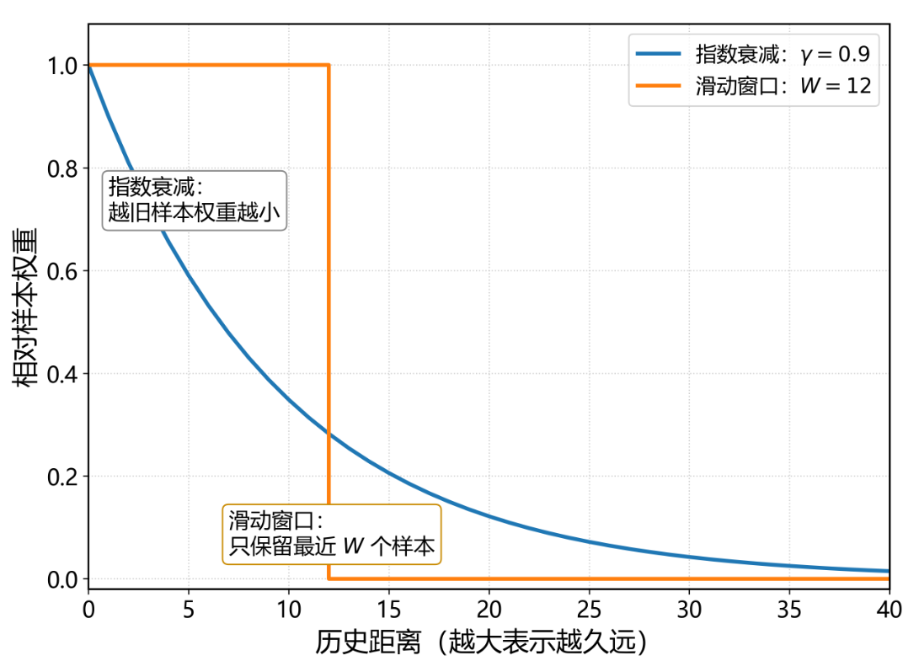

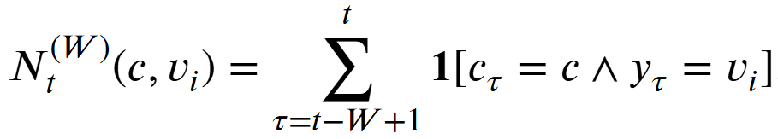
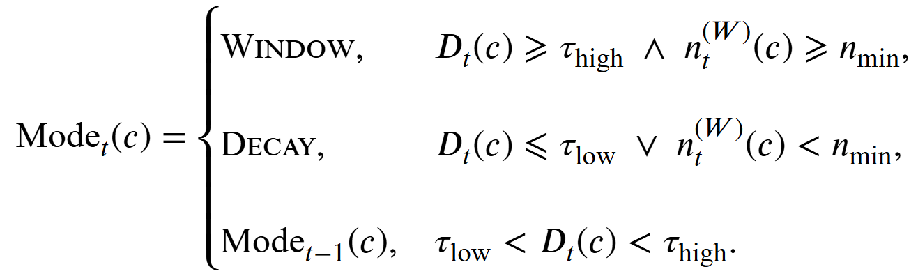
关键优化-分布漂移适应
分布漂移：分支行为会发生缓慢变化或突变
优化核心思想：使用指数衰减统计和滑动窗口统计
指数衰减统计：越远权重越小
滑动窗口统计：太远的不要
双阈值滞回自适应切换：
两者差异很大时，优先相信滑动窗口
Notes:
第二个优化点是分布漂移适应。这里的分布漂移，是指分支行为可能会随着时间发生缓慢变化，甚至在某些场景下出现突变。针对这个问题，本文没有只采用单一统计方式，而是结合了指数衰减统计和滑动窗口统计。 指数衰减统计的思想是让越新的样本权重越高、越旧的样本影响越小，因此更适合处理渐进变化；滑动窗口统计则直接只看最近一段时间的数据，更有利于快速响应突变。 在此基础上，本文又设计了双阈值滞回式切换机制：当两类统计的判断差异足够大时，优先相信更能反映近期行为的滑动窗口；而在差异不明显时，则保持原有选择，避免频繁来回切换。这样可以在响应速度和稳定性之间取得更好的平衡。

Slide 14
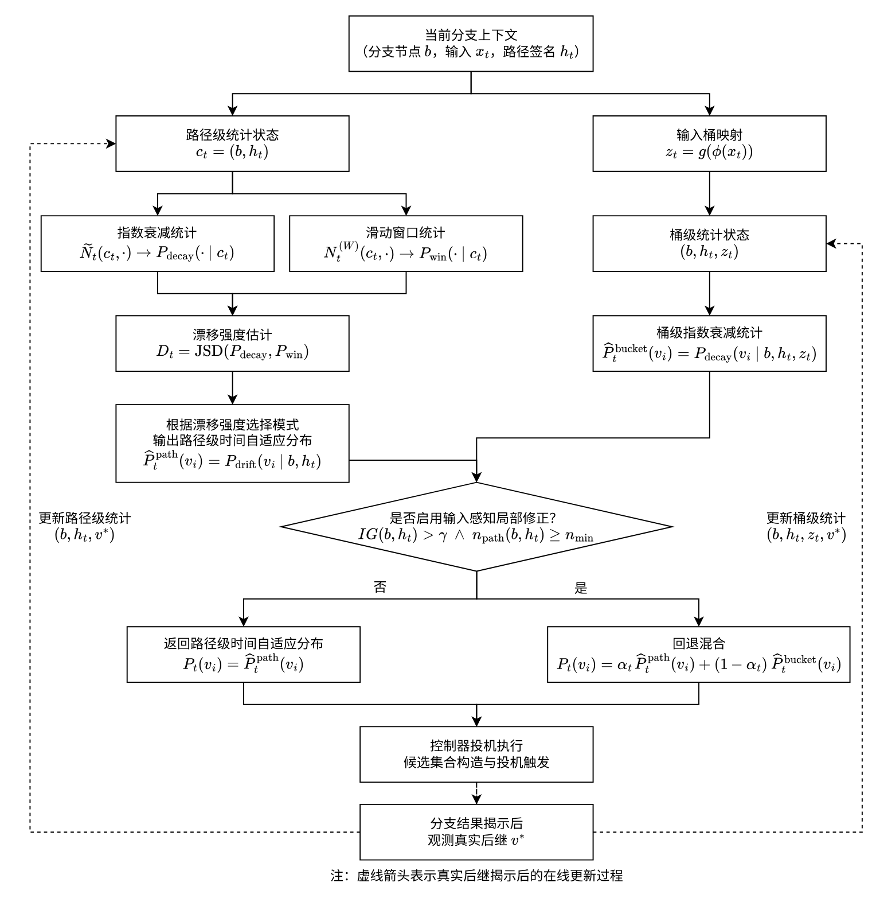
关键优化-联合使用
联合使用：相对保守，为避免样本过少，
两种策略同时启用时只启用指数衰减
Notes:
最后，在联合使用这两类优化时，本文采取了相对保守的策略。原因是输入感知和漂移适应同时启用时，统计样本会进一步被切分，如果处理不当，反而可能因为样本过少导致不稳定。 因此，本文在联合策略下只启用指数衰减这一种漂移适应方式，以控制复杂度并降低噪声影响。这个设计体现的思想是：联合优化不是简单叠加，而是要优先保证鲁棒性。

Slide 15
Evaluation
第三部分
系统实现与实验验证
Notes:
下面进入第三部分，系统实现与实验验证。

Slide 16
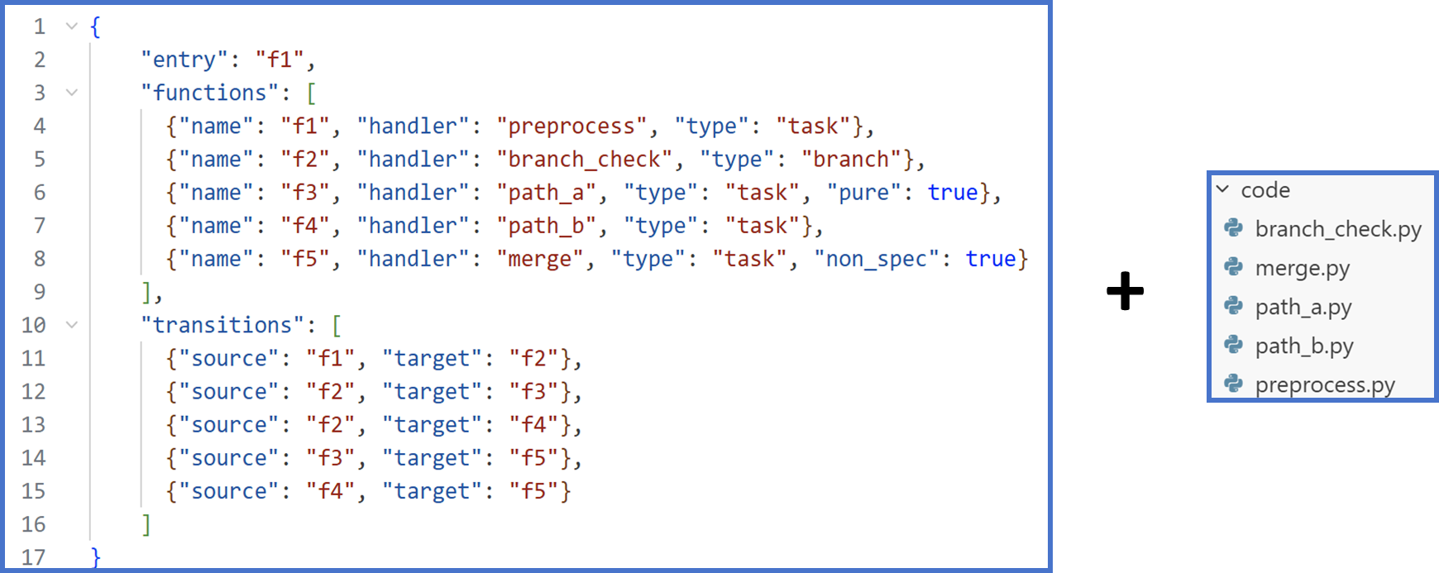
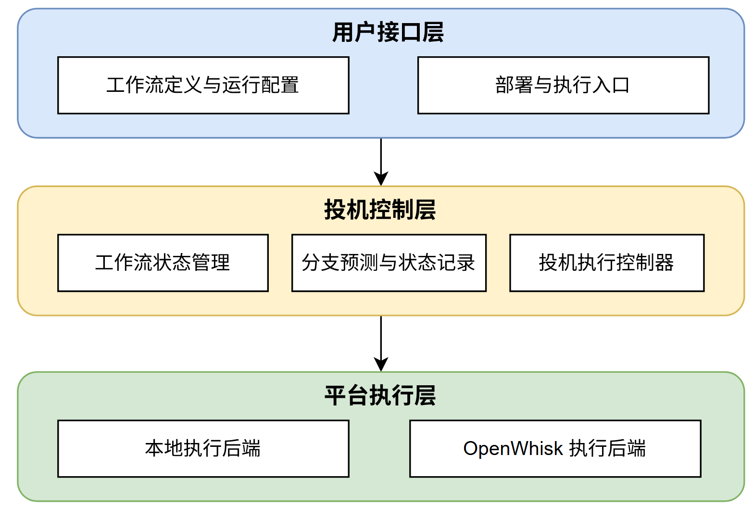
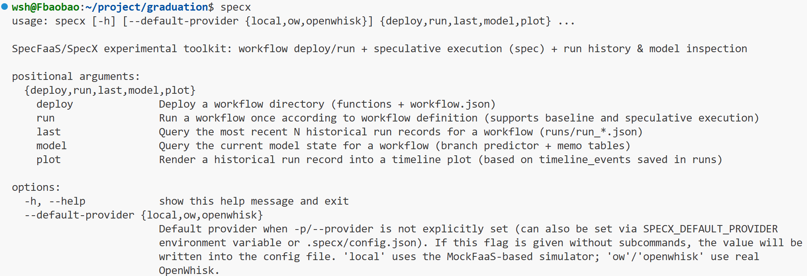
系统实现-总体架构与用户接口
工作流定义与运行配置
原型系统总体架构
specx 命令行工具
Notes:
基于前面的设计，本文实现了一个原型系统。从总体架构上看，系统包括工作流定义、运行配置、控制与执行模块，以及状态管理和验证恢复模块。 在用户接口方面，本文提供了工作流定义与运行配置方式，并实现了 specx 命令行工具，方便用户提交、运行和管理工作流实验。系统同时支持不同执行后端，包括本地执行环境和 OpenWhisk 执行后端，从而为后面的功能验证和性能实验提供统一支撑。

Slide 17
实验设计
实验设计与验证逻辑
RQ1：仿真实验 —— 验证核心机制是否有效
RQ2：功能实验 —— 验证系统功能是否正确
RQ3：性能实验 —— 验证真实应用的端到端是否有收益
RQ4：消融实验 —— 解释关键的设计是否有必要
Notes:
为了系统性验证本文方案，实验设计围绕四个研究问题展开。RQ1 是仿真实验，用于回答预测优化机制本身是否有效；RQ2 是功能实验，验证系统能不能在保证语义一致的前提下正确加速；RQ3 是性能实验，考察真实应用中的端到端收益；RQ4 是消融实验，用来解释各个关键设计到底有没有必要。这样的设计逻辑，是从机制、功能到性能，再到原因分析，逐层展开。

Slide 18
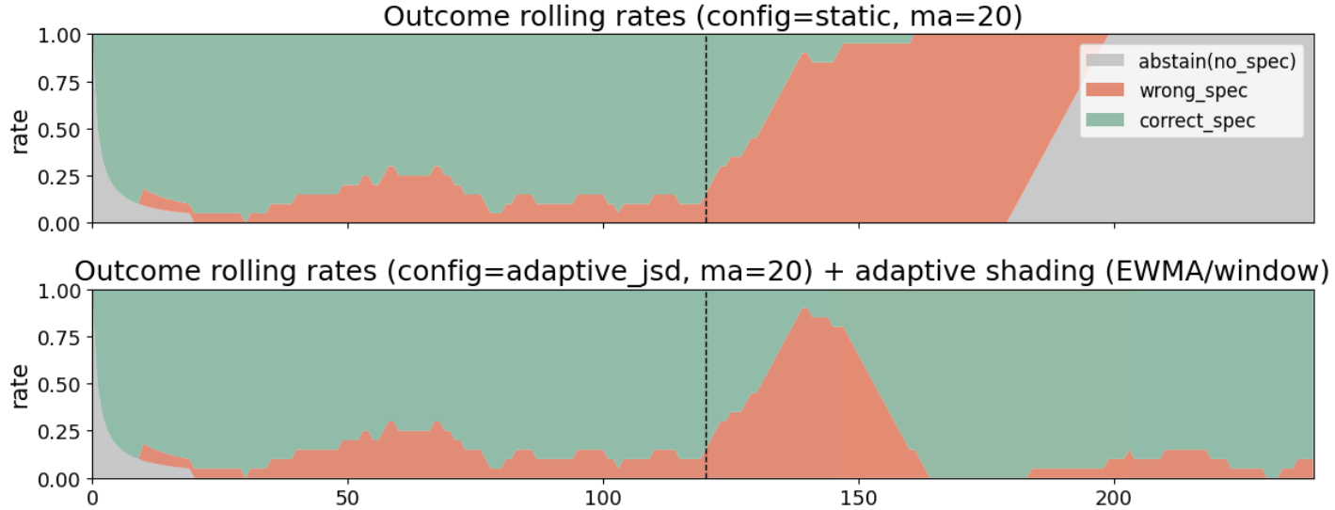
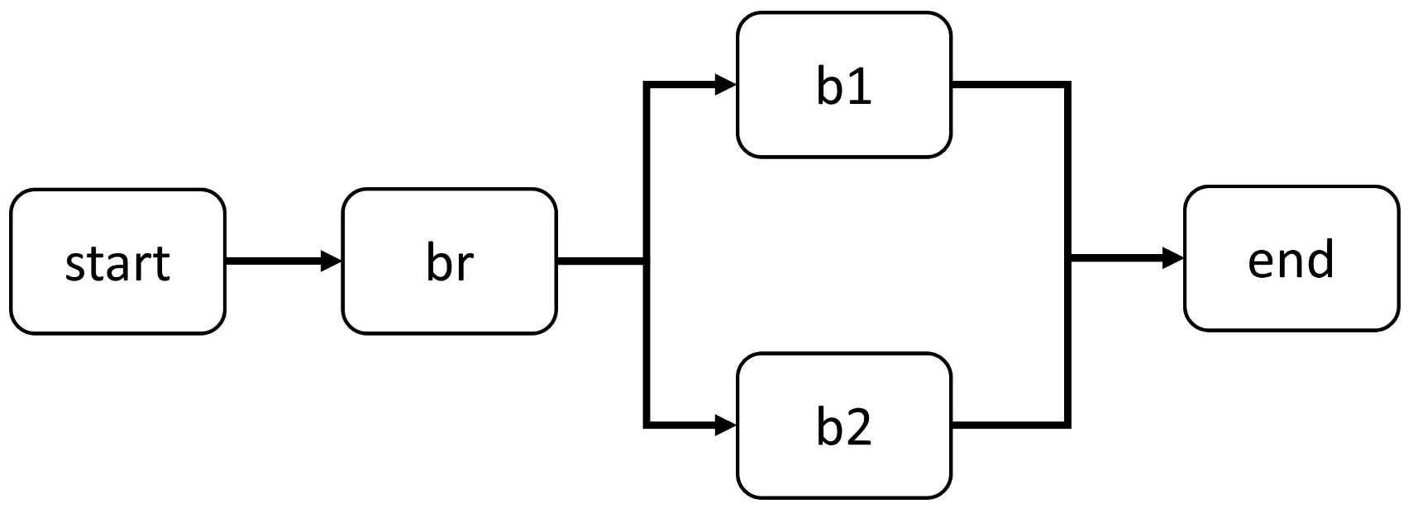
实验验证-仿真实验
回答核心机制是否有效
实验设置
构建了代表性的工作流进行实验
结论
两种机制在输入相关分支和动态负载场景下显著降低误预测率和浪费时间，符合预期；联合机制在复合场景下也表现出很好的综合效果
输入分布越均衡，输入感知策略优化效果越好；分布突变强度越强，分布漂移适应优化效果越好
长记忆统计与分布漂移适应策略在分布漂移场景下的对比
Notes:
先看仿真实验。这个实验主要回答核心机制是否有效。为此，本文构建了具有代表性的工作流，并分别模拟输入相关分支和动态负载变化等场景。 实验结果表明，输入感知和分布漂移适应这两类机制，都能够显著降低误预测率和无效投机带来的浪费时间，整体趋势符合预期。进一步地，在复合场景下，联合机制也表现出较好的综合效果。 从现象上看，如果输入分布越均衡，说明桶级统计更有机会发挥作用，那么输入感知带来的收益就越明显；而如果分布突变越强，说明近期信息越重要，那么分布漂移适应机制的优势也会更加突出。

Slide 19
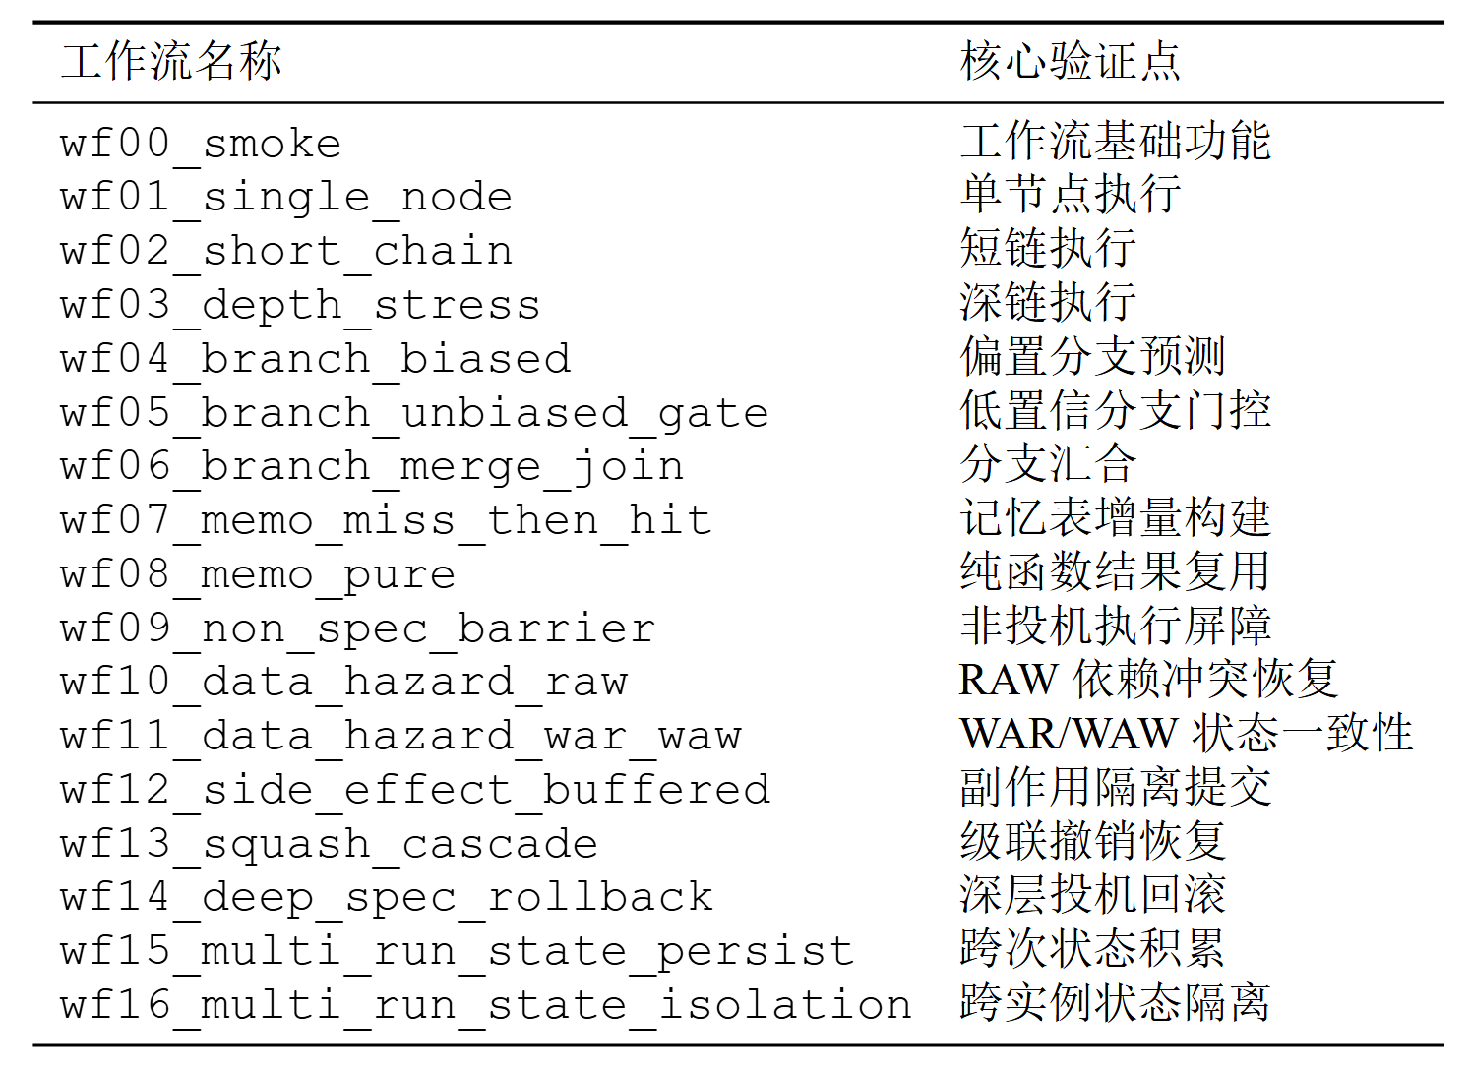
实验验证-功能实验
回答系统功能是否完备
自动化差分验证：比较投机执行与非投机执行两种模式下的最终返回结果、DB 状态和对外可见消息记录
在本地执行后端和 OpenWhisk 执行后端，所有测试工作流均通过语义一致性与机制有效性验证
功能验证测试工作流
Notes:
功能实验关注的是系统是否“能正确地加速”。这里本文设计了一组功能验证工作流，并采用自动化差分验证的方法，分别比较投机执行和非投机执行两种模式下的最终返回结果、数据库状态以及对外可见消息记录。 实验结果显示，在本地执行后端和 OpenWhisk 后端上，所有测试工作流都通过了语义一致性验证，同时也验证了投机机制本身是有效的。也就是说，系统不仅能够提前做事，而且不会把错误路径的副作用暴露出去。

Slide 20
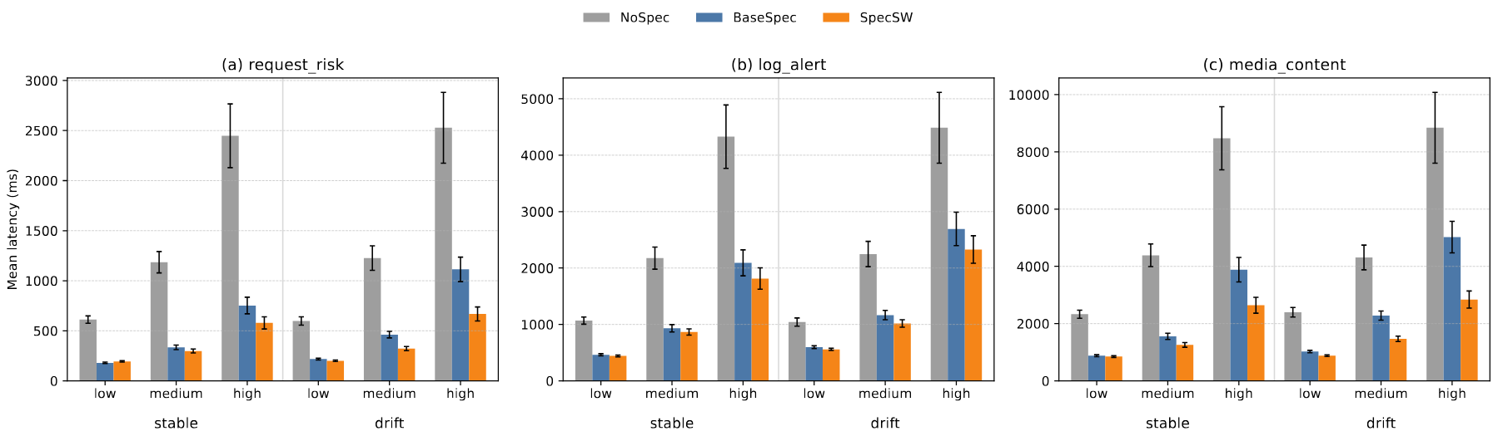
实验验证-性能实验
回答实际性能是否优越
实验设计
三类工作流：请求路由与风控流、事件日志分析与告警流、内容感知媒体处理流
分布控制：stable、drift 两种场景
并发控制：高、中、低
结论
平均加速比提高了 22.73%，P95 尾延迟下降了 10.3%，误预测率平均降低了 5.78 个百分点
并发越高、漂移程度越高、输入相关性越强，优化效果越明显
Notes:
性能实验主要回答一个问题：在真实应用中，本文的方法到底能带来多大收益。这里本文选择了三类工作流作为代表，分别是请求路由与风控流、事件日志分析与告警流，以及内容感知媒体处理流。同时设置了 stable 和 drift 两种分布场景，以及高、中、低三种并发水平。 结果表明，本文方法带来了比较稳定的整体提升：平均加速比提高了 22.73%，P95 尾延迟下降了 10.3%，误预测率平均降低了 5.78 个百分点。 另外，实验还显示，当并发更高、漂移更强、输入相关性更明显时，优化效果会更突出。这也说明本文提出的机制确实是针对这些关键痛点发挥作用，而不是只在某一个特定案例中有效。

Slide 21
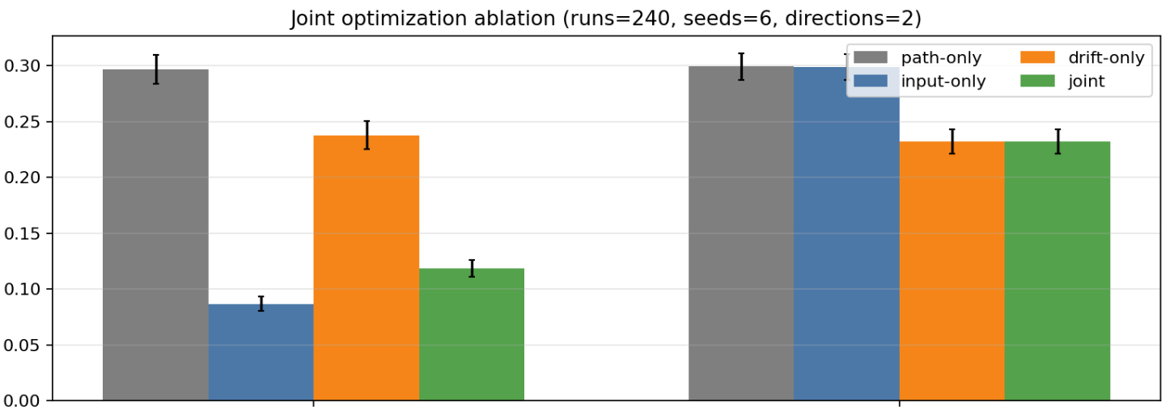
实验验证-消融实验
回答关键设计是否必要
结论
对于输入感知策略，在稀疏噪声场景下，自适应混合能明显降低误预测率
对于分布漂移适应，在强漂移和弱漂移的条件下，综合性能优于单独的指数衰减或滑动窗口统计
对于联合优化策略，在多场景下鲁棒性最好
四种方法在无噪声、稀疏噪声场景下的误预测率
跨场景具有最稳健的表现，体现了系统设计的整体通用性
Notes:
最后是消融实验，用来回答关键设计是否必要。结果首先表明，在输入感知策略中，自适应混合在稀疏噪声场景下能够明显降低误预测率，说明单纯使用桶级统计并不稳妥，必须结合样本可靠性做权重调节。 其次，在分布漂移适应方面，无论是强漂移还是弱漂移场景，综合策略都优于单独使用指数衰减或滑动窗口统计，说明两者确实具有互补性。 最后，对于联合优化策略，实验显示它在多种场景下的鲁棒性最好，跨场景表现最稳健。这也从侧面说明，本文的系统设计不是针对单一情形做的局部调优，而具有一定通用性。

Slide 22
Conclusion
第四部分
结论与展望
Notes:
最后进入第四部分，结论与展望。

Slide 23
结论与展望
结论
构建了 Serverless 工作流投机执行统一框架
提出了输入感知 + 漂移适应的分支预测方法
显著改善特定场景的端到端时延与投机稳定性
展望
参数自适应配置
扩展对复杂工作流和多平台支持
引入更多工作流和负载，进行大规模实验验证
开展面向性能与成本协同优化研究
Notes:
本文围绕 Serverless 工作流端到端优化问题，构建了一个统一的投机执行框架，并在此基础上提出了输入感知和漂移适应相结合的分支预测方法。通过系统实现和多层次实验验证，可以看到，这些设计在不改变语义的前提下，能够有效改善特定场景下的端到端时延和投机稳定性。 未来的工作主要有四个方向。第一，继续研究参数的自适应配置，让系统减少人工调参成本；第二，扩展到更复杂的工作流结构和更多执行平台；第三，引入更多工作流类型和负载模式，开展更大规模的实验验证；第四，进一步从单纯追求性能，扩展到性能与成本协同优化。

Slide 24
Thank you!
Notes:
我的汇报到这里结束。感谢各位老师的聆听，恳请批评指正。

